Slide 1
MÉTRICAS DE CLASIFICACIÓN
MLY0100 MACHINE LEARNING

Slide 2
CONTENIDO
01
MATRIZ DE CONFUSIÓN
02
MÉTRICAS
03
RESUMEN

Slide 3
MATRIZ DE CONFUSIÓN
01

Slide 4
MATRIZ DE CONFUSIÓN
La matriz de confusión produce el conjunto de métricas para evaluar el rendimiento de un algoritmo de clasificación, como por ejemplo, la regresión logística o los árboles de decisión.
Por lo general, se usa para problemas de clasificación binaria, pero se puede usar para problemas de clasificación de múltiples etiquetas simplemente “binarizando” la salida.
FUENTE: https://pub.towardsai.net/the-confusion-matrix-for-classification-eb3bcf3064c7

Slide 5
MATRIZ DE CONFUSIÓN
VERDADEROS POSITIVOS (VP o TP) : 1 como 1
El modelo dice que es POSITIVO, esto es VERDADERO
Esto significa que el modelo ha clasificado casos POSITIVOS como POSITIVOS
FALSOS POSITIVOS (FP) : 0 como 1
El modelo dice que es POSITIVO, esto es FALSO
Esto significa que el modelo ha clasificado erróneamente casos NEGATIVOS como POSITIVOS
FALSOS NEGATIVO (FN) : 1 como 0
El modelo dice que es NEGATIVO, esto es FALSO
Esto significa que el modelo ha clasificado erróneamente casos POSITIVOS como NEGATIVOS
VERDADEROS NEGATIVOS (VN o TN) : 0 como 0
El modelo dice que es NEGATIVO, esto es VERDADERO
Esto significa que el modelo ha clasificado casos NEGATIVOS como NEGATIVOS
FUENTE: https://pub.towardsai.net/the-confusion-matrix-for-classification-eb3bcf3064c7

Slide 6
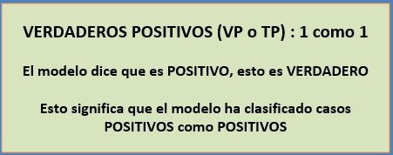
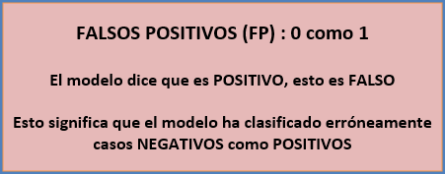
MATRIZ DE CONFUSIÓN
Supongamos que estamos construyendo un modelo de clasificación binaria para clasificar a los pacientes como diabéticos (1) o no diabéticos (0).
Verdadero positivo (1 clasificado como 1):
Esta es la celda que almacena el número de casos positivos debidamente clasificados como positivos. Es decir, el número de pacientes diabéticos propiamente clasificados como diabéticos.
Falso positivo (0 clasificado como 1):
Esta es la celda que almacena el número de casos negativos incorrectamente clasificados como positivos. Es decir, el número de pacientes no diabéticos incorrectamente clasificados como diabéticos.
FUENTE: https://pub.towardsai.net/the-confusion-matrix-for-classification-eb3bcf3064c7

Slide 7
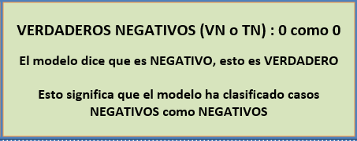
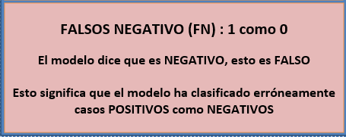
MATRIZ DE CONFUSIÓN
Verdadero Negativo (0 clasificado como 0):
Esta es la celda que almacena el número de casos negativos debidamente clasificados como negativos. Así, el número de pacientes no diabéticos correctamente clasificados como no diabéticos.
Falso Negativo (1 clasificado como 0):
Finalmente, esta es la celda que almacena el número de casos positivos clasificados incorrectamente como negativos. El número de pacientes diabéticos clasificados incorrectamente como no diabéticos.
FUENTE: https://pub.towardsai.net/the-confusion-matrix-for-classification-eb3bcf3064c7

Slide 8
MATRIZ DE CONFUSIÓN
FALSOS POSITIVOS y errores del Tipo I
Un falso positivo es cuando recibe un resultado positivo para una prueba, cuando debería haber recibido un resultado negativo.
A veces se denomina “falsa alarma” o “falso error positivo”.
Por lo general, se usa en el campo de la medicina, pero también se puede aplicar a otros campos (como las pruebas de software).
Los falsos positivos pueden ser preocupantes, especialmente cuando se trata de pruebas médicas.
EJEMPLOS:
Una prueba de embarazo es positiva, cuando en realidad no estás embarazada.
Una prueba de detección de cáncer da positivo, pero usted no tiene la enfermedad.
Una prueba prenatal da positivo para el síndrome de Down, cuando su feto no tiene el trastorno.
El software de virus en su computadora identifica incorrectamente un programa inofensivo como malicioso.
En estadística, un falso positivo suele denominarse error de tipo I. Un error tipo I es cuando se rechaza incorrectamente la hipótesis nula . Esto crea un “falso positivo” para su investigación, lo que lo lleva a creer que su hipótesis (es decir, la hipótesis alternativa ) es verdadera, cuando en realidad no lo es.
FUENTE: https://statologos.com/falso-positivo-definicion-y-ejemplos/

Slide 9
MATRIZ DE CONFUSIÓN
FALSOS NEGATIVOS y errores del Tipo II
Un falso negativo es cuando un resultado negativo de la prueba es incorrecto .
En otras palabras, obtiene un resultado de prueba negativo, pero debería haber obtenido un resultado de prueba positivo.
Los falsos negativos crean dos problemas. La primera es una falsa sensación de seguridad. Por ejemplo, si su línea de fabricación no detecta los artículos defectuosos, puede pensar que el proceso se está ejecutando con mayor eficacia de lo que realmente es. El segundo problema, potencialmente más grave, es que se pueden pasar por alto situaciones potencialmente peligrosas. Por ejemplo, un virus informático paralizante puede causar estragos si no se detecta, o una persona con cáncer puede no recibir el tratamiento oportuno.
EJEMPLOS:
Control de calidad en la fabricación; un falso negativo en esta área significa que un artículo defectuoso pasa por las grietas.
En las pruebas de software , un falso negativo significa que una prueba diseñada para detectar algo (es decir, un virus) ha fallado.
En el Sistema de Justicia , un falso negativo ocurre cuando un sospechoso culpable es declarado “No Culpable” y se le permite salir libre.
En estadística, pueden ocurrir falsos negativos cuando se ejecuta una prueba de hipótesis. Si recibe erróneamente un resultado negativo y no rechaza la hipótesis nula (cuando debería hacerlo), esto se conoce como error de tipo II
FUENTE: https://statologos.com/falso-positivo-definicion-y-ejemplos/

Slide 10
02
MÉTRICAS

Slide 11
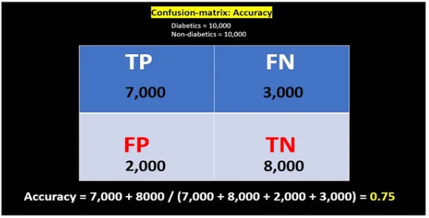
MÉTRICAS
ACCURACY o PRECISIÓN
La precisión es simplemente la fracción de casos clasificados correctamente.
Por ejemplo, si nuestro modelo clasifica correctamente 7.000 de los 10.000 diabéticos y 8.000 de los 10.000 no diabéticos, esto significa que:
TP=7.000, FN=3.000, TN=8.000, FP=2.000.
Esto significa que nuestro modelo tiene una precisión del 75%.
Accuracy = (TP + TN) / (TP + TN + FP + FN)
Accuracy = (7000 + 8000) / (7000 + 8000 + 2000 + 3000) = 0,75
FUENTE: https://pub.towardsai.net/the-confusion-matrix-for-classification-eb3bcf3064c7

Slide 12
MÉTRICAS
ACCURACY o PRECISIÓN
La precisión por sí sola no es una medida fiable para un modelo de clasificación.
La razón es simple: es muy sensible a los datos desequilibrados, por ejemplo, imagine que el modelo clasifica correctamente los 10.000 casos no diabéticos (100%) y clasifica correctamente solo 2.000 de 5.000 casos diabéticos (40%).
El modelo sería:
(10.000 + 2.000) / 15.000 = 80% de Accuracy.
Sin embargo, dicho modelo sería casi inútil para clasificar a los pacientes diabéticos, ya que el 60% de los casos se clasificarán erróneamente.
FUENTE: https://pub.towardsai.net/the-confusion-matrix-for-classification-eb3bcf3064c7

Slide 13
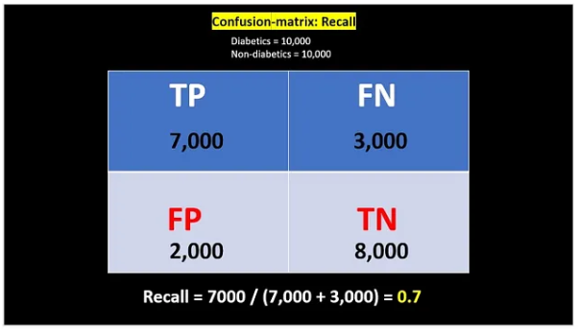
MÉTRICAS
RECALL o SENSIBILIDAD o RATE DE VERDADERO POSITIVO
El RECALL es simplemente la fracción de casos positivos clasificados correctamente del número total de casos positivos reales en el conjunto de datos.
Por ejemplo, si hay 10.000 casos de diabéticos positivos reales o verdaderos y nuestro modelo clasifica correctamente 7.000 como diabéticos (TP), eso significa que 3.000 se clasifican incorrectamente como no diabéticos (FN).
Si nuestro modelo también clasifica correctamente 8.000 de 10.000 No diabéticos (TN), esto significa que 2.000 No diabéticos están mal clasificados (FP).
Si: TP=7.000, FN=3.000, TN=8.000, FP=2.000
Esto significa que nuestro modelo tiene un RECALL del 70%
Recall = TP / (TP + FN)
Recall = 7000 / (7000 + 3000) = 0.7
FUENTE: https://pub.towardsai.net/the-confusion-matrix-for-classification-eb3bcf3064c7

Slide 14
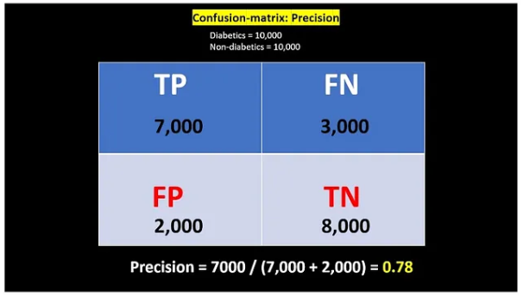
MÉTRICAS
PRECISIÓN o VALOR-PREDICTIVO-POSITIVO
La PRECISIÓN es simplemente la fracción de casos positivos clasificados correctamente del número total de casos que el modelo identificó como positivos.
Por ejemplo, si hay 10.000 casos de Diabéticos positivos reales o verdaderos y nuestro modelo clasifica correctamente 7.000 como Diabéticos (TP), eso significa que 3.000 están mal clasificados (FN).
Si nuestro modelo también clasifica correctamente 8.000 de 10.000 No diabéticos (TN), esto significa que 2.000 No diabéticos están mal clasificados (FP).
Si: TP=7.000, FN=3.000, TN=8.000, FP=2.000.
Esto significa que nuestro modelo tiene una PRECISION del 78%.
Precisión = TP / (TP + FP)
Precisión = 7000 / (7.000 + 2.000) = 0.78
FUENTE: https://pub.towardsai.net/the-confusion-matrix-for-classification-eb3bcf3064c7

Slide 15
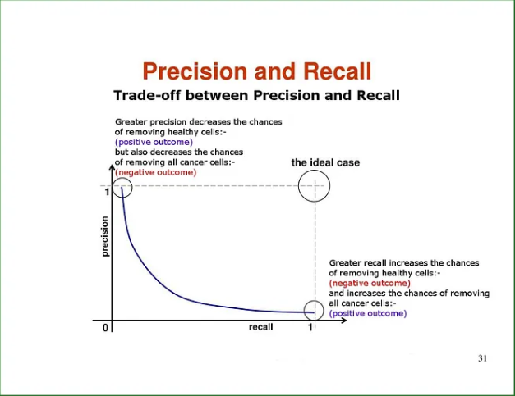
MÉTRICAS
RECALL v/s PRECISION
A menudo, existe una relación inversa entre PRECISION y RECALL, donde es posible aumentar uno a costa de reducir el otro.
Considere a un neurocirujano encargado de extirpar un tumor canceroso del cerebro de un paciente. El cirujano debe eliminar todas las células tumorales, ya que las células cancerosas restantes regenerarán el tumor.
Por una parte, el cirujano no debe extirpar células cerebrales sanas, ya que eso dejaría al paciente con una función cerebral deteriorada. Esta decisión aumenta el RECALL pero reduce la PRECISIÓN.
Por otra parte, el cirujano puede ser más conservador en el cerebro que extirpa para asegurarse de extraer solo células cancerosas. Esta decisión aumenta la PRECISIÓN pero reduce el RECALL.
Es decir, un mayor RECALL aumenta las posibilidades de eliminar las células sanas (resultado negativo) y aumenta las posibilidades de eliminar todas las células cancerosas (resultado positivo).Una mayor PRECISIÓN disminuye las posibilidades de eliminar las células sanas (resultado positivo), pero también disminuye las posibilidades de eliminar todas las células cancerosas (resultado negativo).
FUENTE: https://pub.towardsai.net/the-confusion-matrix-for-classification-eb3bcf3064c7

Slide 16
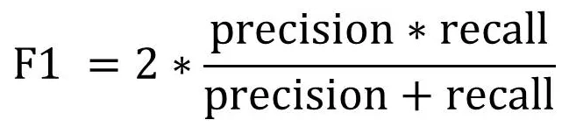
MÉTRICAS
F1-SCORE o PROMEDIO ARMÓNICO
Por lo general, los puntajes de precisión y recuperación se combinan en una sola métrica que nos dice de inmediato qué tan bien está funcionando nuestro modelo.
La puntuación F1 (la media armónica ponderada de precisión y recuperación) es una de esas métricas.
Un puntaje F1 perfecto es 1.0 o 100%.
Cuanto más cerca esté de 1.0, mejor será el modelo.
De los ejemplos anteriores, llegamos a una PRECISIÓN de 0,78 y un RECALL de 0,7.
Entonces: F1 = 2 * (0.78 * 0.7) / (0.78 + 0.7) = 0.74
FUENTE: https://pub.towardsai.net/the-confusion-matrix-for-classification-eb3bcf3064c7

Slide 17
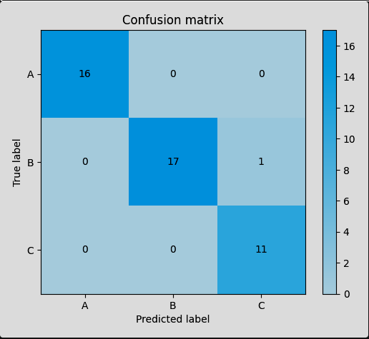
MÉTRICAS
MÉTRICAS MULTICLASE
Las métricas de puntuación que hemos discutido hasta ahora son específicas de los sistemas de clasificación binaria.
Sin embargo, scikit-learn también implementa métodos de promedio macro y micro para extender esas métricas de puntaje a problemas de varias clases a través de la clasificación de uno a todos.
FUENTE: https://sklearn-evaluation.ploomber.io/en/latest/classification/micro_macro.html

Slide 18
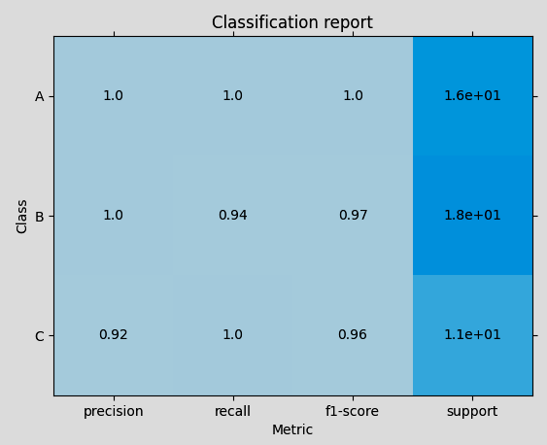

MÉTRICAS
MÉTRICAS MULTICLASE
El promedio macro se calcula simplemente como los puntajes promedio.
FUENTE: https://sklearn-evaluation.ploomber.io/en/latest/classification/micro_macro.html

Slide 19
RESUMEN
03

Slide 20
RESUMEN
En esta clase, hemos visto:
La Matriz de Confusión.
Métricas generadas a partir de la matriz de confusión :
ACCURACY
RECALL
PRECISIÓN
F1-SCORE.

